Slide 1


气涨轴定位视觉方案（3D）
►
VISION PLAN

Slide 2
目录：
一．项目描述 二．项目验证
三．配置清单 四．逻辑流程
五. 评估结果&注意事项 六．售后服务说明

Slide 3

一．
项目描述
●产品名称：气涨轴
●产品材质：纸质
●产品颜色：原木色
●产品表面状态：否
●来料方式：传送带
●产品尺寸(mm × mm × mm)：80*80*1000
●检测时产品运动速度(m/s)：0
●搜索范围(mm × mm × mm)：450.0 * 300.0 * 400.0
●工作节拍(pcs/min)：1
●工作距离(mm)：750
方案布局图

Slide 4

二．
项目验证
参数名称 | 参数值
3D结构光相机型号 | PRO S
3D结构光相机类型 | 3D结构光相机
中场视野 | 585×345
相机精度 | 0.1mm@1.0m
采集时间 | 0.3-0.6
Z(工作距离) = 750mm, X视野大小 = 345mm, Y视野大小 = 585mm, Z向视野大小 = 500-1000mm
视野图

Slide 5

二．
项目验证
检测流程示意
检测流程

Slide 6

三．
配置清单
系统构成

Slide 7
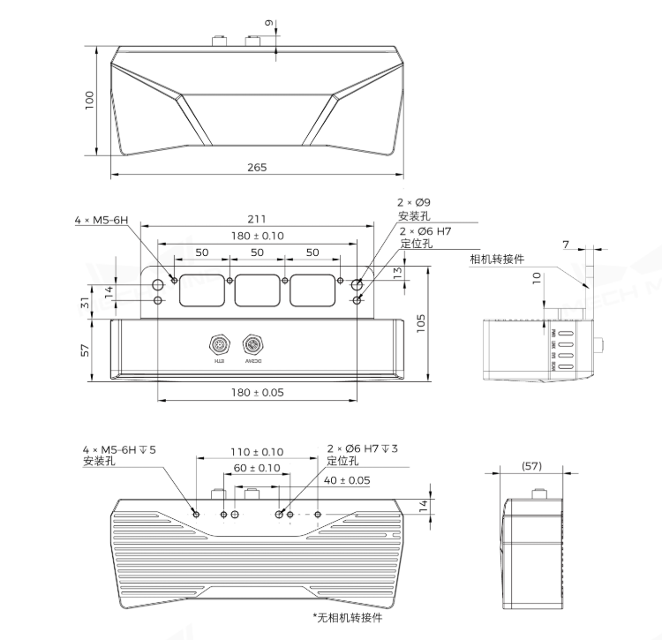
三．
配置清单
尺寸图
相机尺寸图

Slide 8
三．
配置清单
序号 | 名称 | 型号 | 单位 | 数量 | 厂家
1 | 3D结构光相机 | PRO S | 台 | 1 | MechMind
2 | 工控机 | - | 台 | 1 | -
3 | 显示器 | - | 台 | 1 | -
4 | 软件 | Mech-Vision-VIZ | 套 | 1 | MechMind

Slide 9
四．
逻辑流程
逻辑流程
├── 图像采集
│ ├── 使用"从相机获取图像"步骤采集传送带上的气涨轴图像
│ ├── 设置相机ROI区域覆盖450×300×400mm的搜索范围
│ └── 启用"矫正至深度图坐标系"参数确保坐标一致性
│
├── 预处理
│ ├── 使用"点云降采样"步骤降低点云密度（采样间隔设为3mm）
│ ├── 应用"点过滤"步骤去除异常点（法向与竖直方向夹角阈值0°-70°）
│ ├── 执行"提取3D ROI内点云"限定处理区域
│ └── 使用"计算点云法向并估计边缘"增强特征识别
│
├── 3D工件识别
│ ├── 调用"3D工件识别工具"进行模板匹配
│ │ ├── 点云预处理：选择"生成完整表面的点云"方式制作模板
│ │ ├── 工件选择：加载预配置的气涨轴STL模板
│ │ └── 通用设置：输出抓取点并启用"调整位姿V2"进行方向校正
│ └── 使用"3D精匹配"步骤（专家模式）
│ ├── 设置采样间隔5mm平衡精度与速度
│ ├── 开启"面匹配中考虑法向偏差"提升准确性
│ └── 置信度阈值设为0.35确保±1mm定位精度
│
├── 结果处理
│ ├── 使用"限制输出的个数"步骤（最大输出1个结果）
│ ├── 应用"位姿变换"步骤将结果转换至机器人坐标系
│ └── 通过"生成工件抓取策略"步骤
│ ├── 设置抓取点Z轴偏置10mm防止碰撞
│ └── 启用"末端工具转动最小"策略减少机械臂旋转
│
├── 通信处理

Slide 10
四．
逻辑流程
│ ├── 配置"输出"步骤（端口类型设为"预定义（机器人路径）"）
│ │ ├── 选择"匹配（工件上下料）"使用场景
│ │ ├── 启用"移除非简易几何体工件点云"（搜索半径3mm）
│ │ └── 勾选"自动校正视觉系统漂移"（需部署EIH/ETH功能）
│ └── 通过"TCP通信"步骤发送抓取位姿至机器人控制器
│ └── 设置通信参数（IP地址192.168.1.100，端口60000）
│
└── 统计处理
├── 使用"计算位姿间距离"验证重复精度
└── 通过"保存结果到文件"记录检测数据（路径：C:\VisionData\Logs）

Slide 11
五．
评估结果&注意事项
05 评估结果 & 注意事项
现场环境
相机安装
物料一致性
风险点：现场粉尘或光照变化可能影响3D相机成像质量。
解决方案：建议在相机周围加装防尘罩，并保持环境光照稳定。
风险点：相机安装高度误差可能导致工作距离超出标称精度范围。
解决方案：使用激光测距仪校准安装位置，确保工作距离为750mm ±1mm。
风险点：纸材质气涨轴表面纹理差异可能导致模板匹配失败。
解决方案：采用多角度模板融合识别策略，提升对表面纹理变化的适应性。

Slide 12
六．售后服务说明
该设备上线后使用初期，我们会派专人进行全程跟踪： 处理解决可能发生的设备异常； 对现场人员进行培训指导。 设备交付后：售后服务一年。 若客户提出设备升级需求，我们会及时为您提供升级新方案。
联系我们： 邮箱：image@ytzrtx.com 电话：0535-2162897 地址：烟台致瑞图像技术有限公司

Slide 13
THANKS

